Slide 1

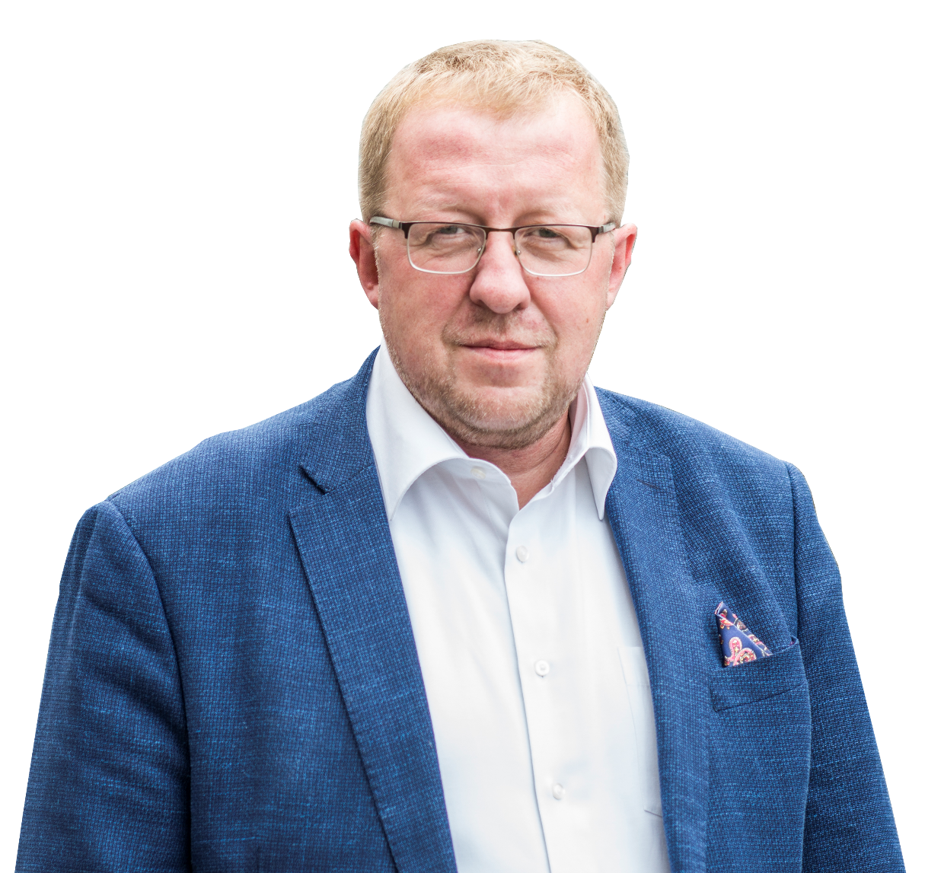



ПРОФЕССИОНАЛЬНОЕ
УПРАВЛЕНИЕ КРУПНЫМИ
И МЕГАПРОЕКТАМИ
ТЕХНОЛОГИИ УПРАВЛЕНИЯ
ПРИОРИТЕТАМИ В РЕАЛИЗАЦИИ
КРУПНЫХ ПРОЕКТОВ
Александр Кутузов, PME
Приглашенный эксперт по управлению мегапроектами компании PM Excellence

Slide 2
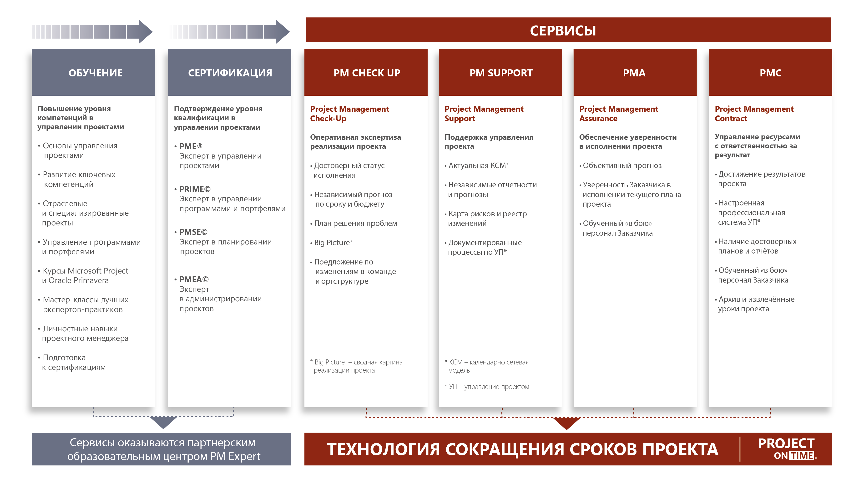


Карта сервисов

Slide 3
Проблемы крупных проектов
Более
90+%
крупных и мегапроектов
– проблемы со сроками
50+%
длительность увеличивается
на 50 +%
20+%
длительность увеличивается
в 2 и более раз
При этом стоимость одногщ дня задержки
10+ - 100+ млн рублей
*Оценка экспертов PM Excellence на российском рынке 2016 -2022

Slide 4
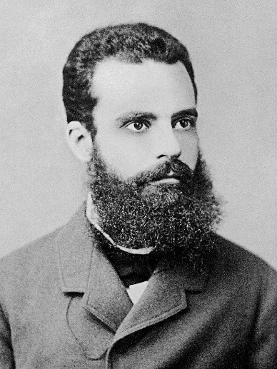
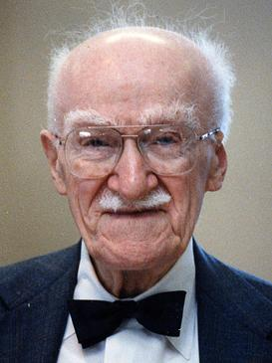
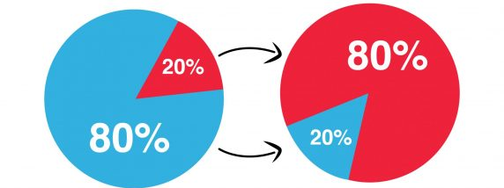
История вопроса
Вильфредо Парето
1848-1923
Джозеф Джуран
1904 – 2008
Правило
20/80
“80% всех богатств Италии принадлежат
20% людей”
Принцип в честь Паретто: “небольшая доля причин, вкладываемых средств или прилагаемых усилий, отвечает за большую долю результатов”
«20% усилий дают 80% результата, а остальные 80% усилий – лишь 20% результата»
Правило Паретто²
4% усилий дают 64% результата

Slide 5
Принцип эффективного мониторинга проекта - PFFP
P
План
F
Факт
F
Прогноз
Текущие отклонения
Прогнозные отклонения
Где сейчас
Где будем
Plan
Fact
Forecast
Priority
P
Приоритизация
На что обратить внимание

Slide 6
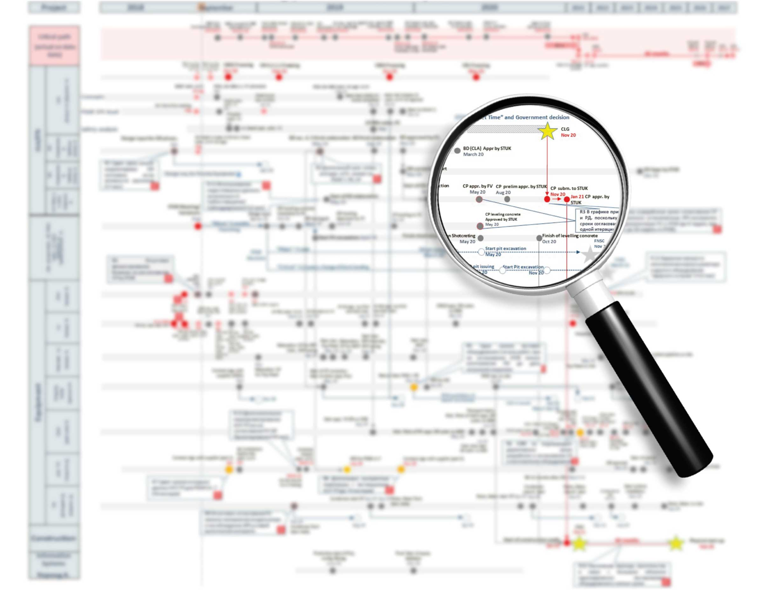
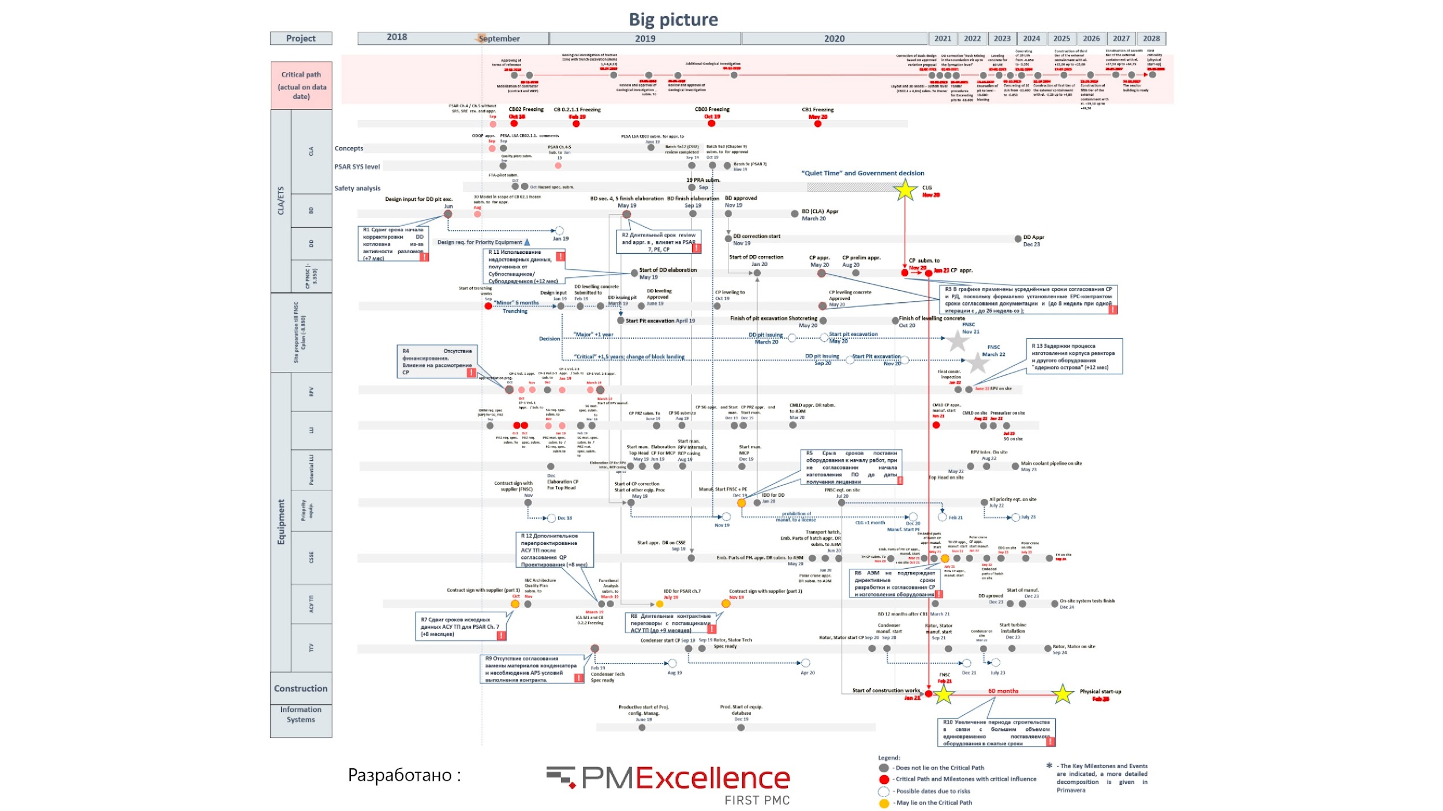
Инструменты интеграции
BIG PICTURE
КАРТИНА
РЕАЛИЗАЦИИ
ПРОЕКТА

Slide 7
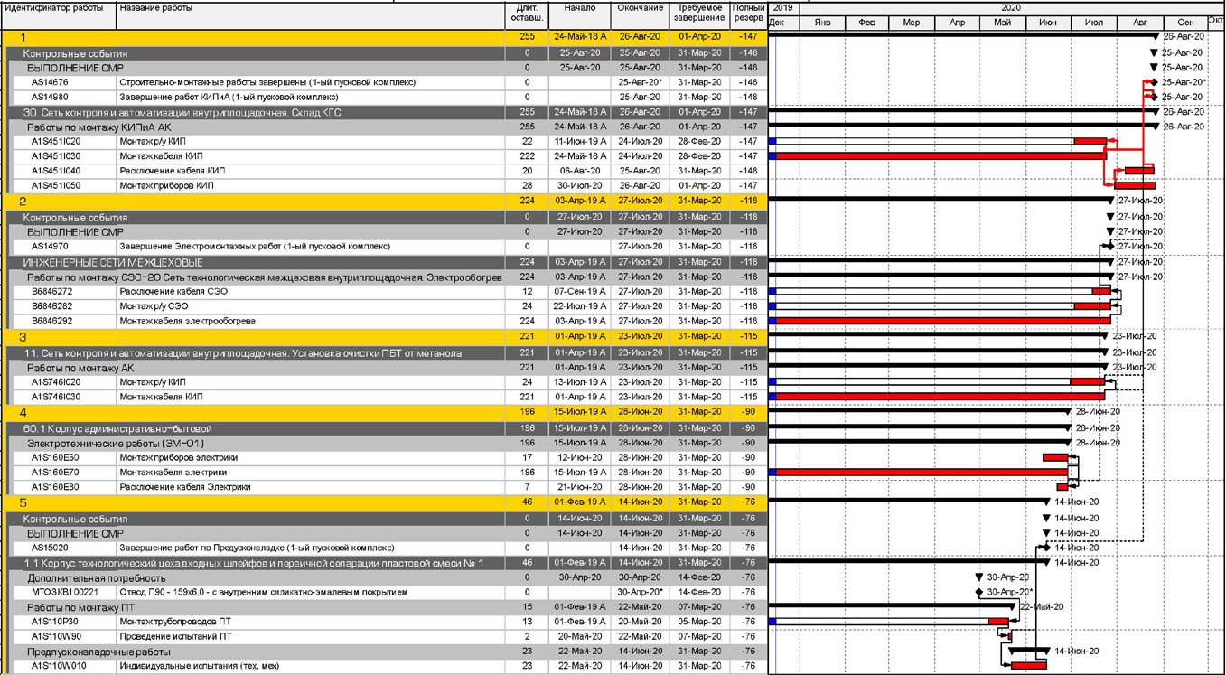
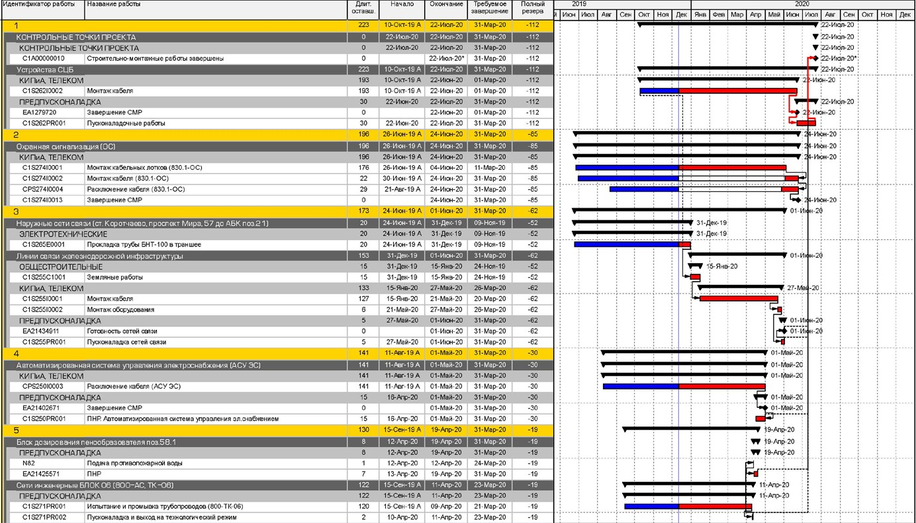
Раскрутка критических путей
Топ-5 цепочек критического пути по Проектам…
Завершение СМР с учётом индивидуальных испытаний
День отчета: 31.12.20…
Проект 1
Проект 2
Осталось дней до 31.03.2020*:
75
Осталось дней до 31.03.2020*:
91
25.08.2020 (-147) | 22.07.2020 (-112)
^{дн.} Динамика изменения резерва 0 -50 -100 ₋₁₂₀ ⁻¹¹¹ ⁻¹¹⁰ -138 ⁻¹²⁸ ⁻¹³⁷ ⁻ ⁻¹²⁴ ⁻¹⁵¹ ⁻¹⁴¹⁻¹⁴⁴ ⁻¹⁴⁴ ¹³⁷ ⁻¹⁵⁰-153 ⁻¹⁵⁰⁻¹⁴⁷ -150 ⁻¹⁶¹ -180 ₋₁₉₂₋₂₀₀ -200 -241 -250 -300 -350 -400 21-24 мая 3-4 июня 24 июня-1 июля 5-15 июля 9 августа 27 августа-20 22 ноября сентября | ^{дн.} Динамика изменения резерва 0 -50 -100 ⁻¹¹² -131 -150 -200 ⁻²¹⁷ -224 -233 ⁻²²¹ ⁻²²³ ₋₂₂₇ ₋₂₃₀ ⁻²⁵⁴ ⁻²¹⁷ -217 -216 ⁻²⁵⁰ -268 ₋₂₇₈ -270 -261 ⁻³⁰⁰ ⁻²⁷⁵ -282 ⁻²⁷⁴ -348 -350 -400 9-16 августа 2-4 сентября 10-12 23-26 11-17 октября 28 - 31 15-20 ноября сентября сентября октября
Количество цепочек с отрицательным резервом: 66
Количество цепочек с отрицательным резервом: 48
Длительность цепочки с наибольшим отрицательным резервом (– 147 дней) обусловлена выполнением работ по…
Резерв (- 112 дней) обусловлен
текущими темпами выполнения
цепочки по…
*В соответствии с обязательствами, взятыми на себя подрядными организациями

Slide 8

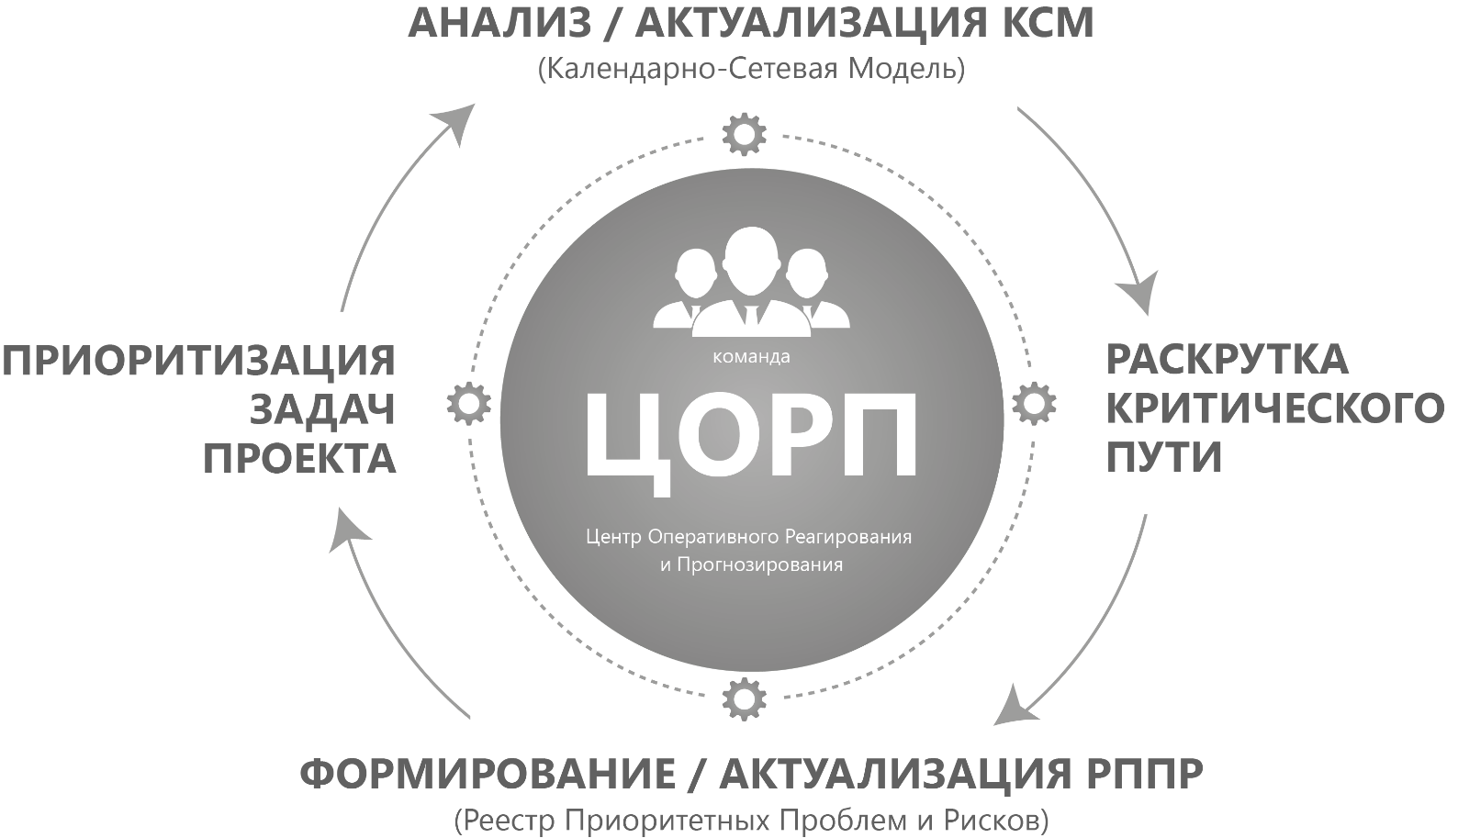
Технология ЦОРП*. История вопроса
2014-2016 – Технология ЦОРП
разработана компанией PM Exсellence;
2017 – Первое применение технологии ЦОРП на проекте «Разработка
центрального нефтяного блока
и Кургунского лицензионного участка Среднеботуобинского НГКМ» компании
«Таас-Юрях Нефтегазодобыча» позволило сократить срок более чем на 150 дней;
2021 - н.в - Технология ЦОРП успешно применяется на крупных и мегапроектах
АО «Дальтрансуголь» (СУЭК), «Росатом», «Русская платина» и т.д.
*Центр Оперативного Реагирования и Прогнозирования

Slide 9


КЕЙС:
РОСНЕФТЬ
ООО «Таас-Юрях Нефтегазодобыча»
СОКРАЩЕНИЕ СРОКОВ КРУПНОГО ПРОЕКТА«РАЗРАБОТКА 2Й ОЧЕРЕДИ ЦЕНТРАЛЬНОГО НЕФТЯНОГО БЛОКА
И КУРГУНСКОГО ЛИЦЕНЗИОННОГО
УЧАСТКА СРЕДНЕБОТУОБИНСКОГО
НГКМ»

Slide 10
Проблемы и пути их решения
01.09.2017
25.03.2018
РИСК ОТСТАВАНИЯ >200 ДНЕЙ
ОСНОВНЫЕ ПРОБЛЕМЫ КП:
ИНСТРУМЕНТЫ ДЛЯ РЕШЕНИЯ ПРОБЛЕМ:
Параллельное проектирование
Сложная логистика (зимник, навигация)
Нехватка квалифицированных подрядчиков
Сезонность работ
Длительный процесс закупки МТР
Нехватка управленческих и технических кадров
Погодные риски
Сжатые сроки
Интеграция ЦОРП
Приоритизация
МПК
Аналитика, мониторинг, анализ
КСМ

Slide 11
Эффект от PMC-подряда
ЦОРП
Аналитика
Приоритизация
МПК
КСМ
01.09.2017
27.10.2017
25.03.2018
-31
день
Сокращение
сроков поставок
-69
дней
-53
дня
Оптимизация КСМ
Логистика
СОКРАЩЕНО ОТСТАВАНИЕ НА 153 ДНЯ

Slide 12
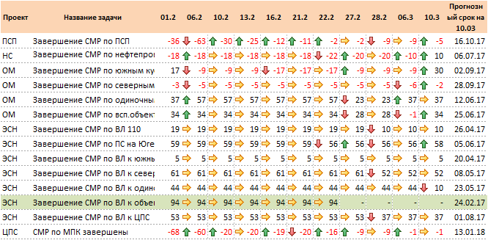
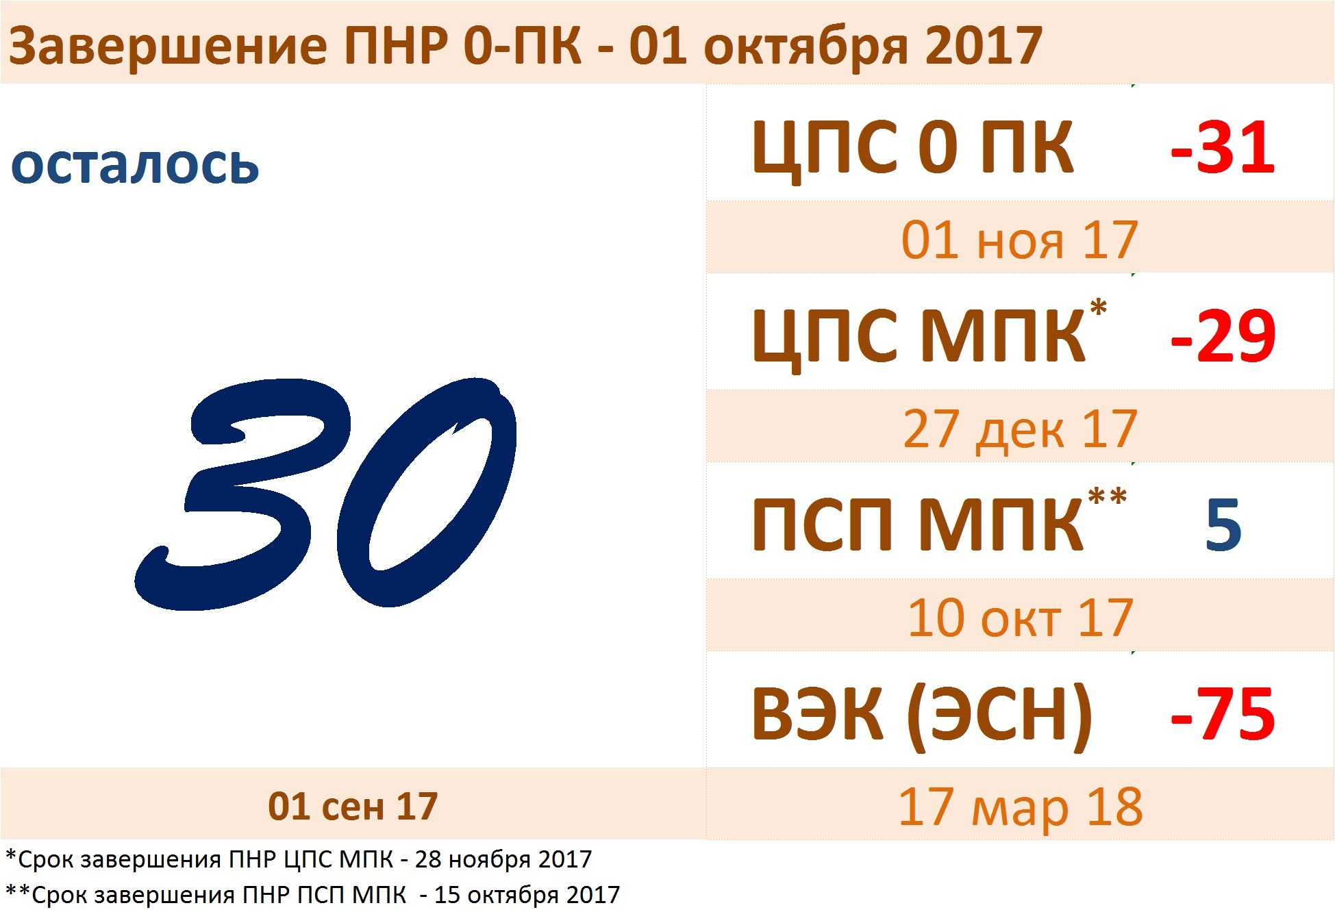
Аналитика и мониторинг сроков

Slide 13
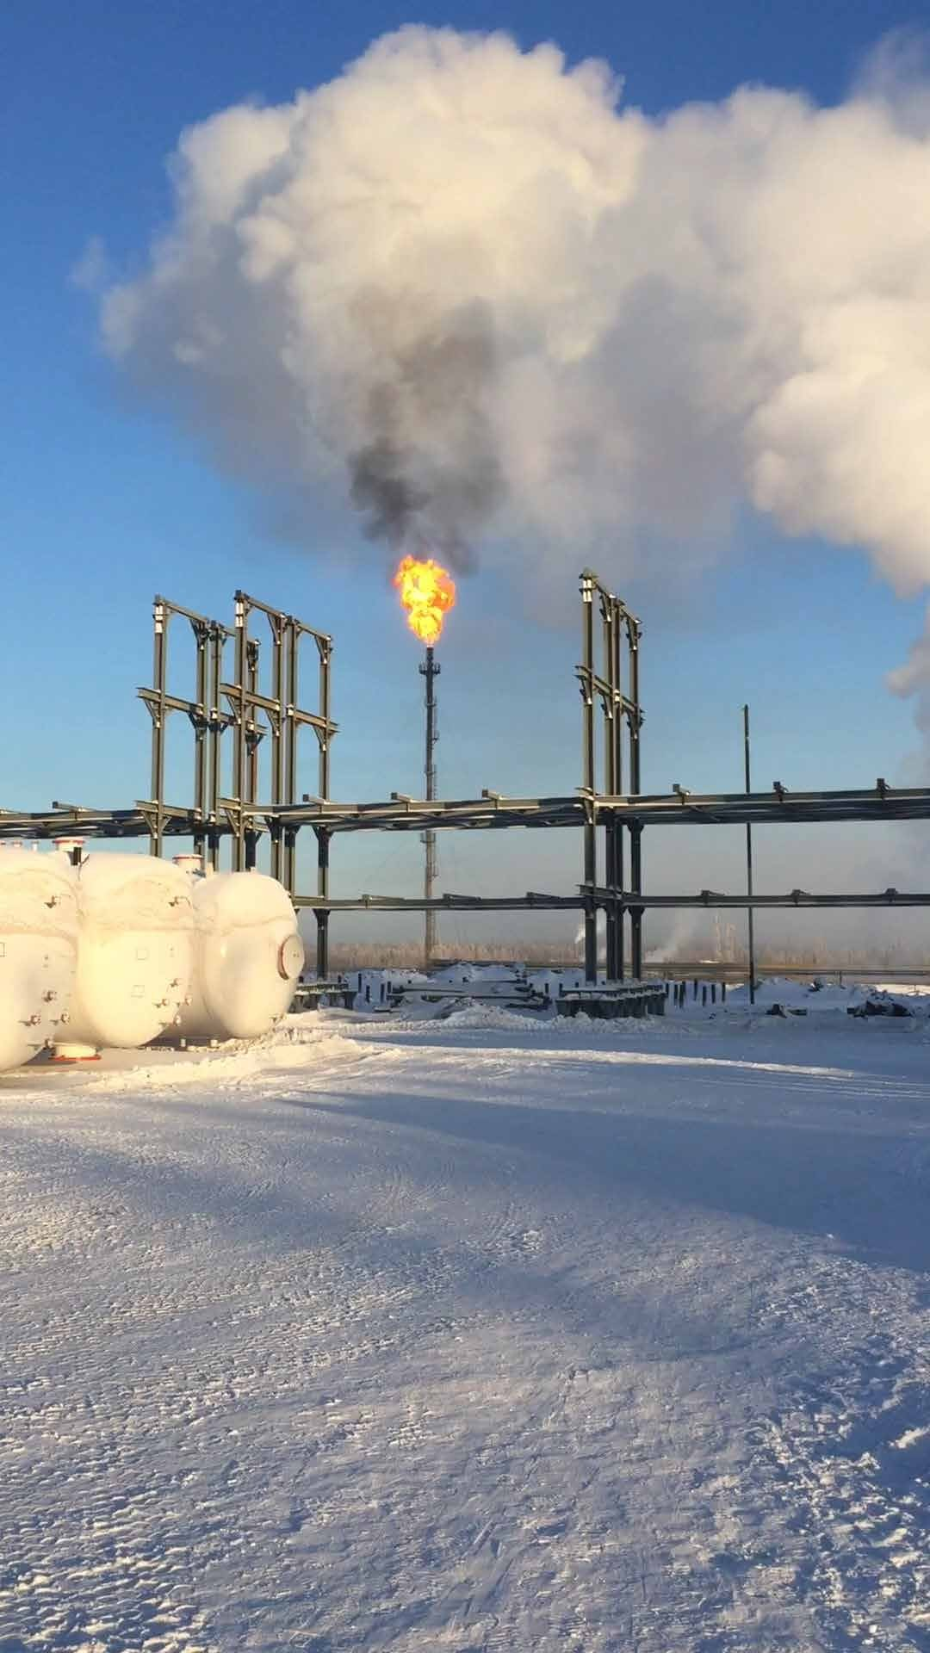
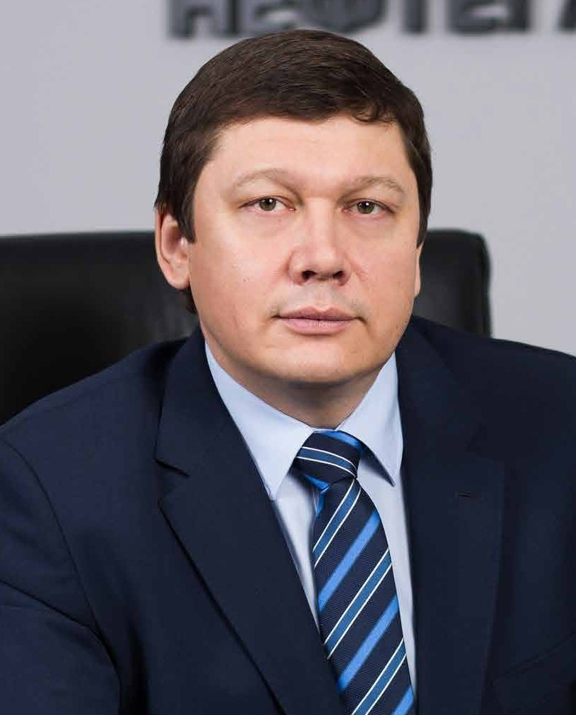
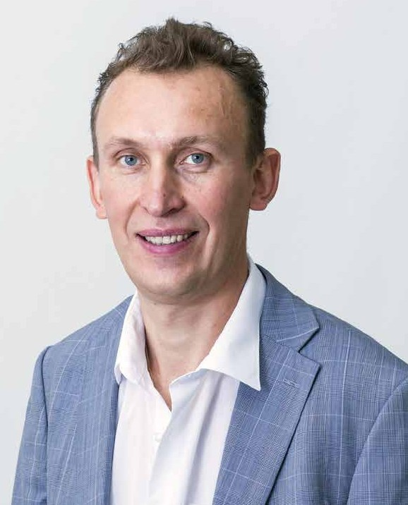
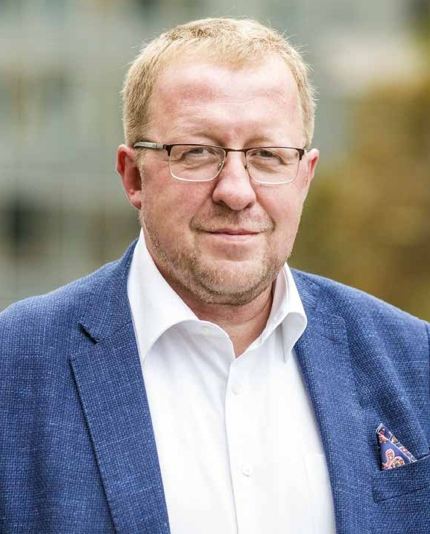
27.10.2017
ЗАЖЖЁН ФАКЕЛ МПК ВТОРОЙ ОЧЕРЕДИ СРЕДНЕБОТУОБИНКОГО НГКМ
НИКОЛАЙ СЮТКИН
Генеральный
Директор «ТААС-ЮРЯХ НЕФТЕГАЗОДОБЫЧА»
ИВАН
СМИРНОВ
Партнер компании “PM Excellence”
АЛЕКСАНДР КУТУЗОВ
Приглашенный эксперт по управлению мегапроектами компании “PM Excellence”

Slide 14


КЕЙС:
ИНСТРУМЕНТЫ СОКРАЩЕНИЯ СРОКОВ КРУПНОГО ПРОЕКТА
АЭС “ХАНХИКИВИ” (ФИНЛЯНДИЯ).
СТАДИЯ «ПРОЕКТИРОВАНИЕ».

Slide 15

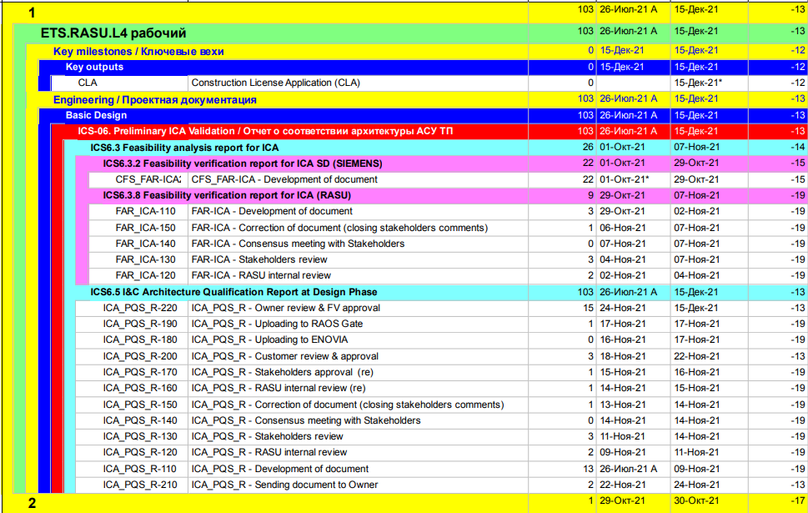
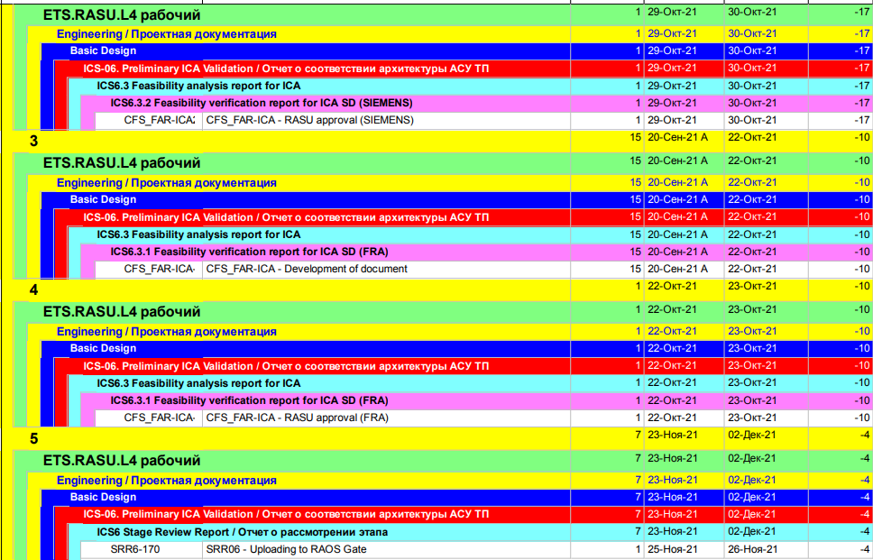
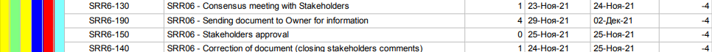
Результаты ЦОРП в проекте АСУ ТП АЭС «Ханхикиви-1»
Топ цепочек критического пути
День расчёта: 30.09.2021
1
Директивный срок CLA | 26.11.2021
Осталось календарных дней до CLA | 57
Резерв CLA (в рабочих днях) | 0
Резерв CLA после выравнивания ресурсов (в рабочих днях) | 0
2
Изменение резерва до и после выравнивания ресурсов обусловлено решениями, принятыми на регулярных совещаниях ЦОРП.

Slide 16


Slide 17






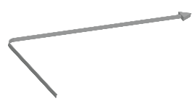


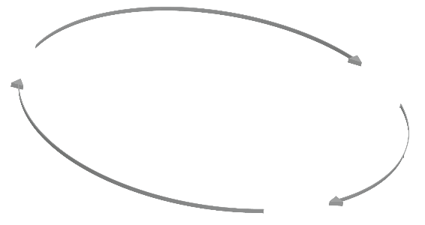







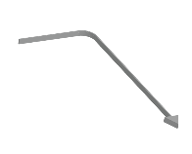













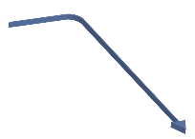








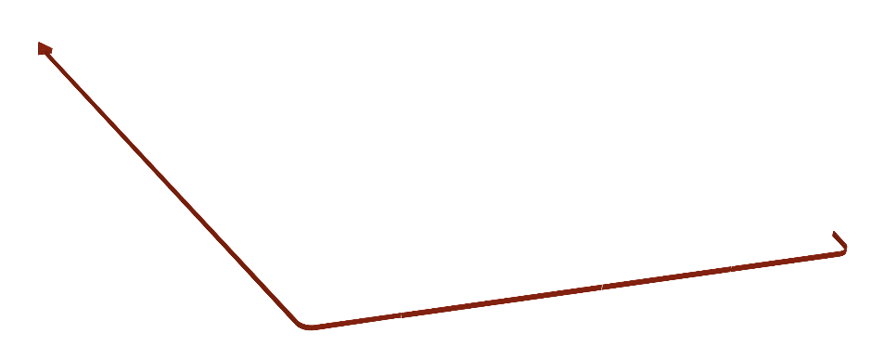






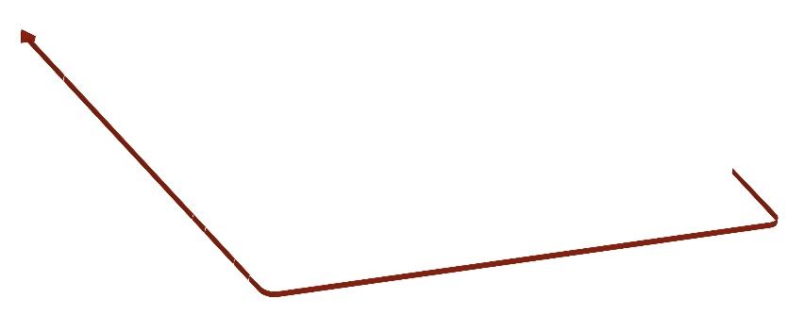




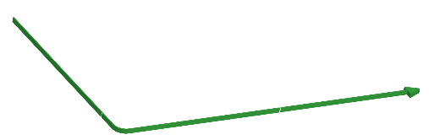






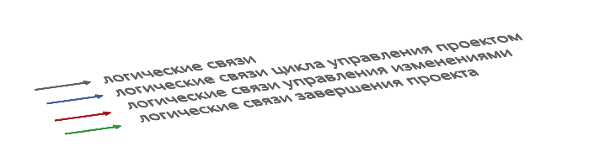
Предпосылки
Богатый практический опыт команды PM Excellence
Большая потребность проектов в практическом руководстве по УП (Делай раз, делай два)
Уход PMBOK 7 от практичной процессной модели к излишне широкому толкованию областей управления проектами
Принципы создания PM Guide
«Больше можно, меньше нельзя» Минимально необходимые, но обязательные процессы(12) взаимосвязи(?) артефактов(?) (Посчитать из актуальной версии стандарта сколько всего)
Открытость. Стандарт может быть использован без разрешения, но со ссылкой на PM Excellence
Отражение практики PM Excellence. Копирование существующих стандартов и/или создание уникальных подходов не является самоцелью создания стандарта. Все положения стандарта являются отражением практики PM Excellence
Принятие де-факто из-за практической ценности. мы стремимся к тому, чтобы рынок принял стандарт к использованию исходя из его практической ценности, а не юридического статуса. Поэтому у нас нет цели принятия стандарта на официальном уровне в государственных структурах
Независимость стандарта. Целью стандарта не является ни создание чего-то нового, ни копирование, ни опровержение существующих стандартов
Отправная точка в создании дерева стандартов. подлежит дальнейшему развитию через выпуск новых версий
v. 1.0 от 06.12.2022
https://pmexcellence.com/pm-guide/

